Slide 1
漏水の修繕（修理）
水道管が割れたりして水がもれること
豊橋市内で発生した漏水を
修繕（修理）した数は、
過去3年間で平均
しゅうぜん
160
件！

Slide 2
地震に強い水道管
地震のときは、赤の↔のつぎ目のところが伸びちぢみして、
管と管がはずれにくくなっています
まちなかで、水道管の耐震化のため管の入れかえしています

Slide 3
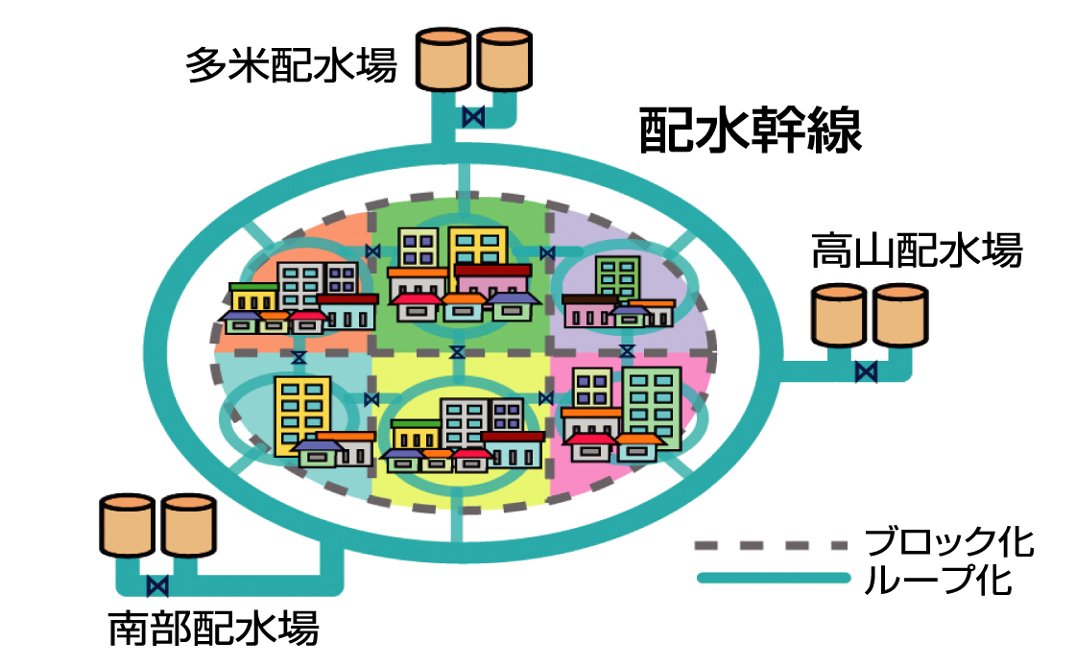
断水しないための工夫
だんすい
配水のループ化
配水のブロック化

Slide 4
さいがい そな
災害に備えて
十分な量が保存してあるか、
おウチに帰ったら確認してみよう！
＜飲み水を保管する目安＞
ひとり1日3リットル×3日間
※理想は７日間（巨大地震時など）

Slide 5
まとめ
水はとても貴重な資源。正しく、大切に使おう！
安全に安心して飲めるように、水道水には、最小限の塩素が入っている。
えん そ
いつでも水道水が使えるように、毎日の点検や監視、災害に備えた対策を行っている。

Slide 6
夏休みの自由研究などで
調べてみよう！
おまけ

Slide 7
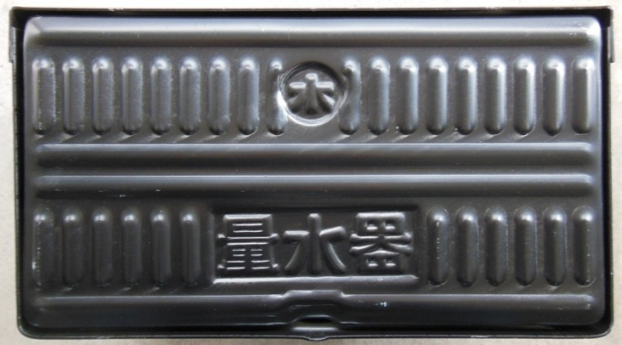
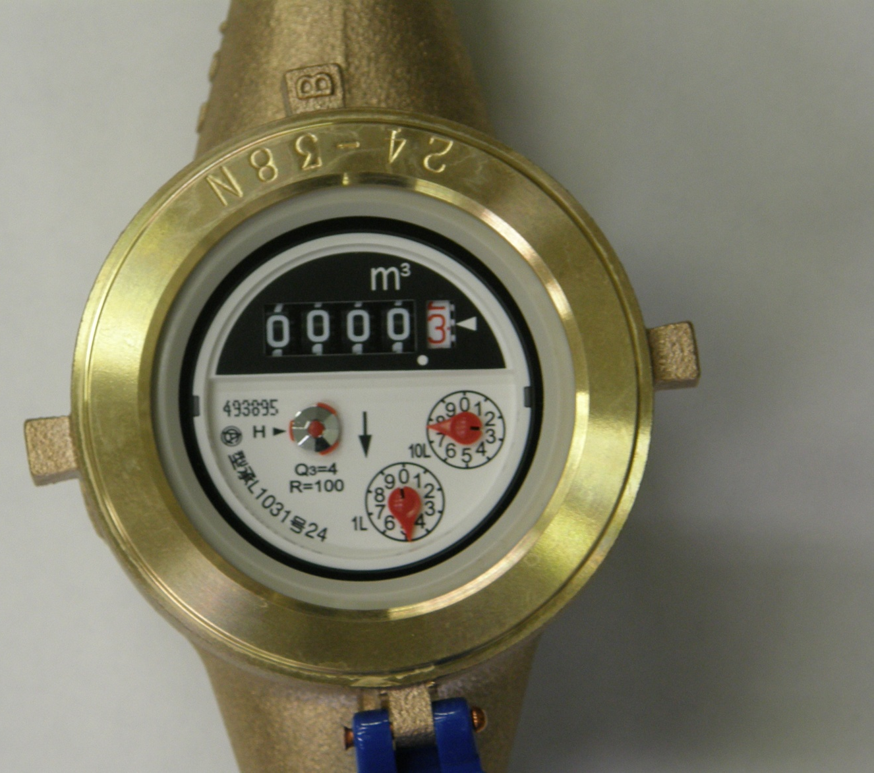
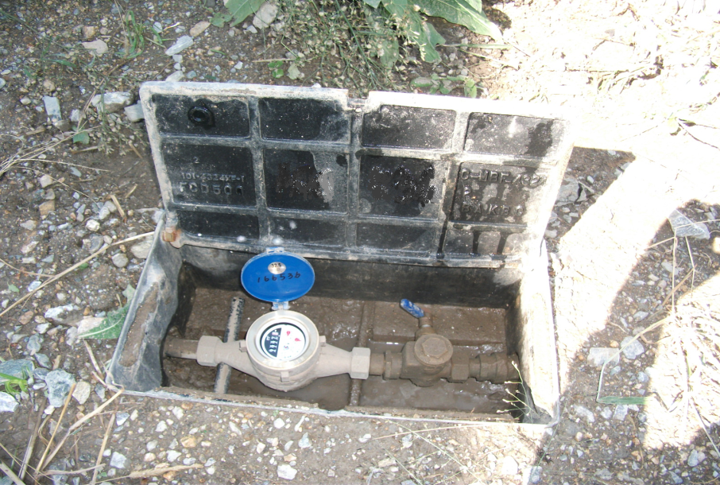
水道メーターで調べてみよう
しら
③
開けると・・・
１００ Ｌ のくらい
②
１０ Ｌ のくらい
①
１ Ｌのくらい

Slide 8
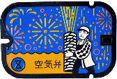
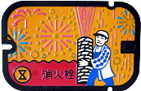
道路にある水道のフ タ
水道管路内にたまった空気を自動的に出すための設備です。
火災が発生したときに消防隊が利用する水を出すための設置しています。
蓋の種類や役割を調べてみよう！

Slide 9
これからも安全安心な水道を 守り続けていきます！
おしまい

